Slide 1
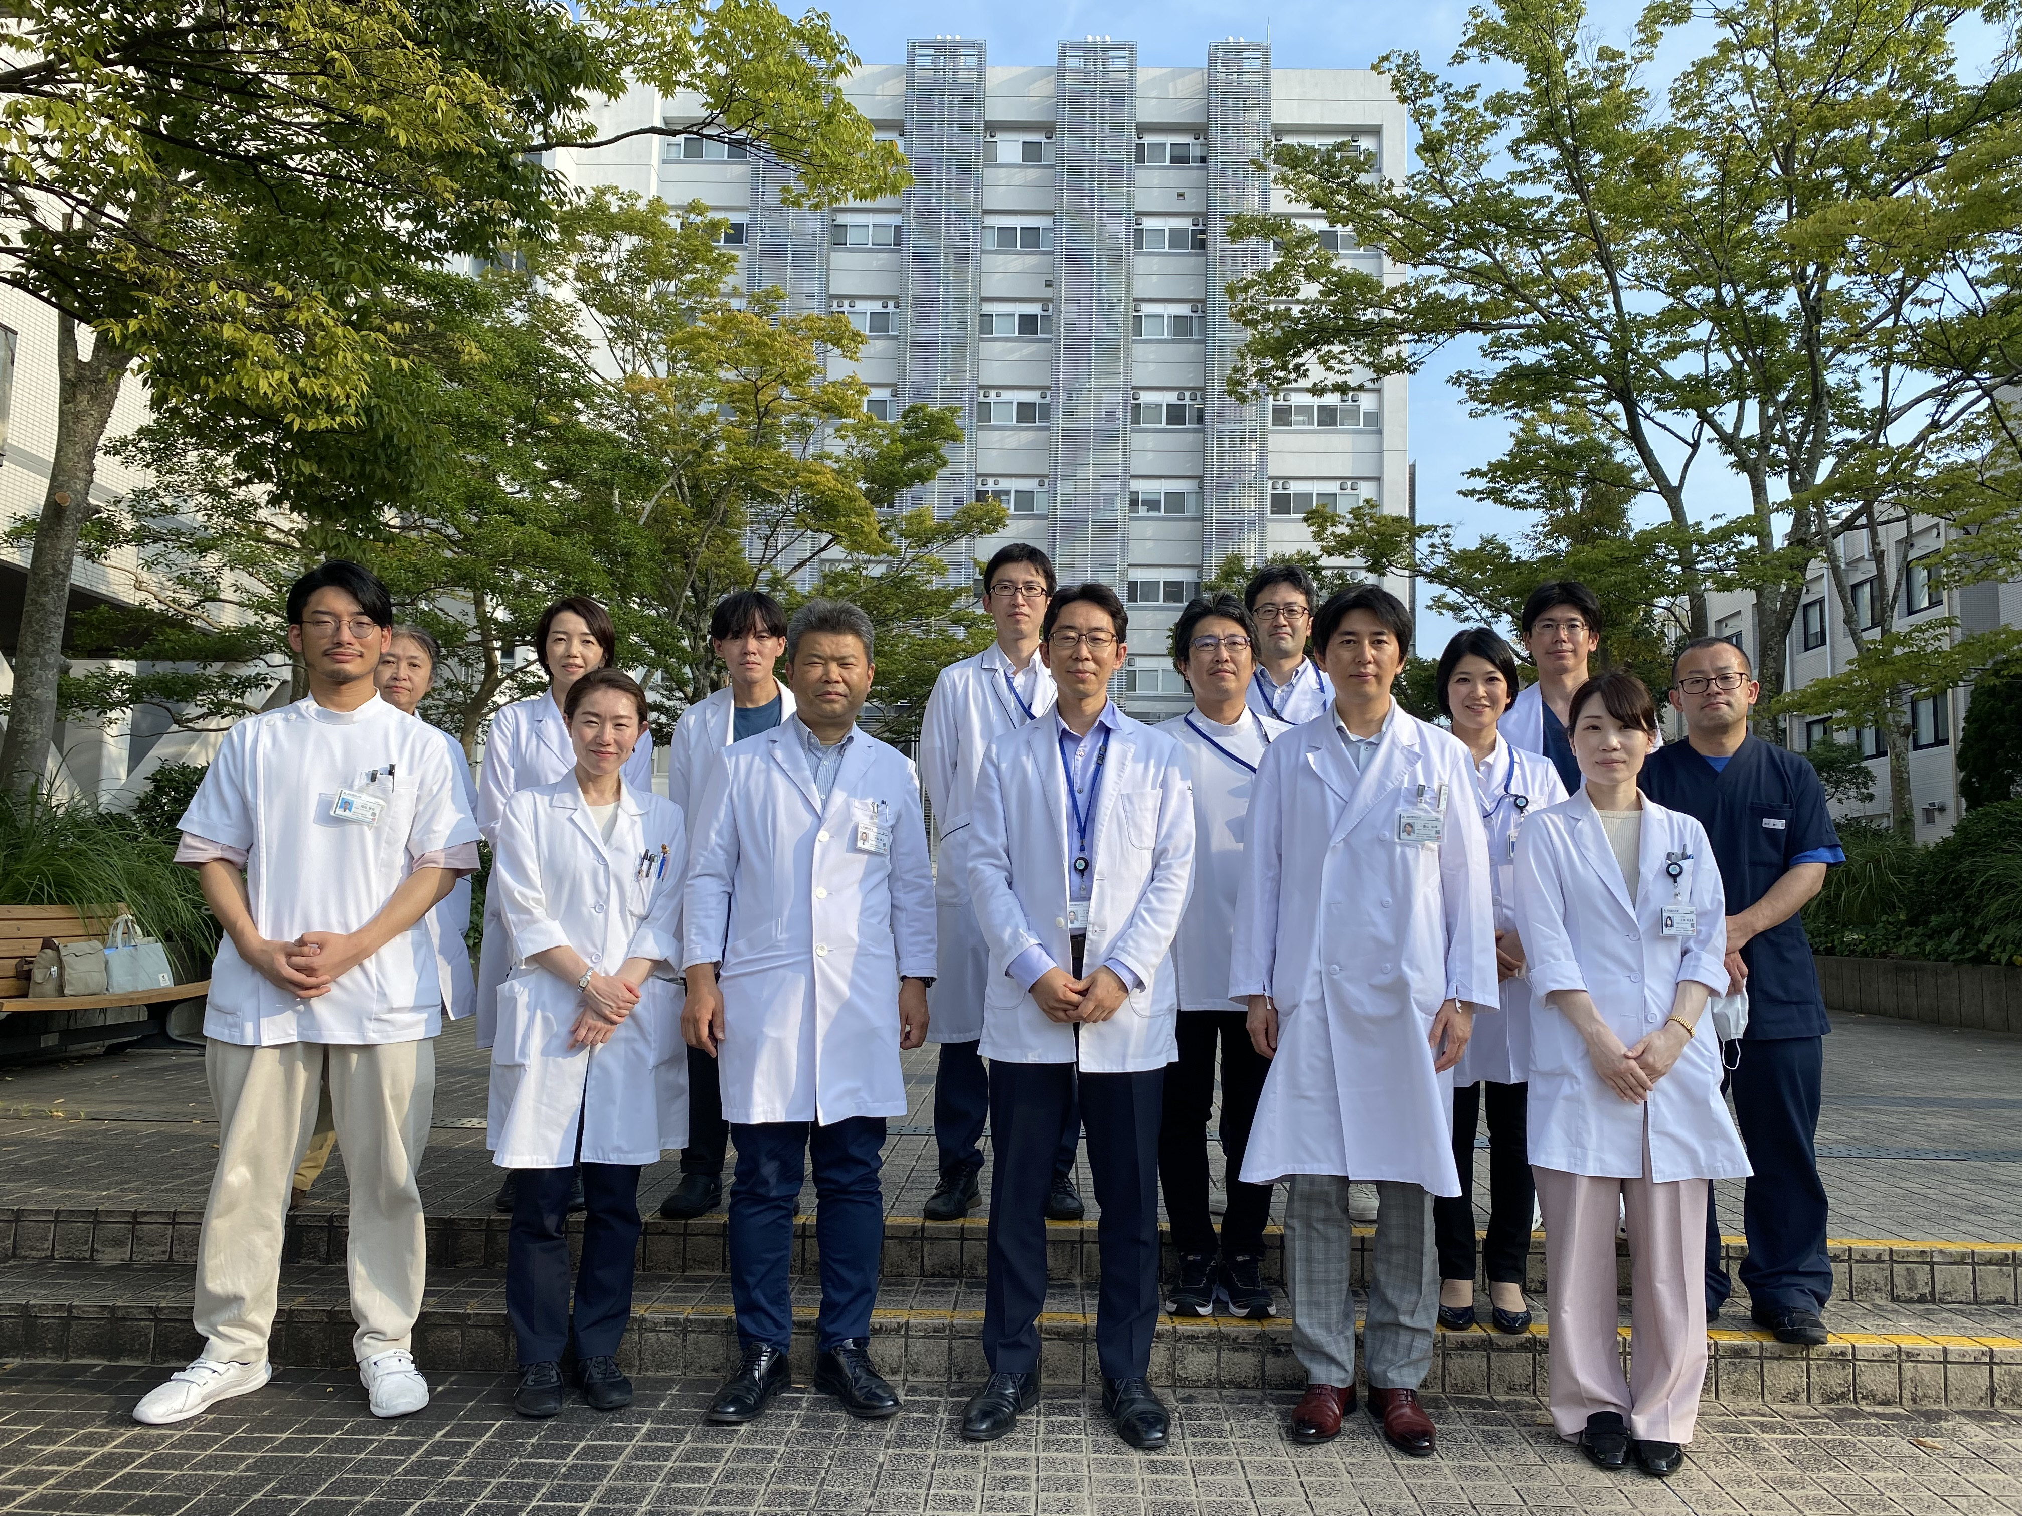
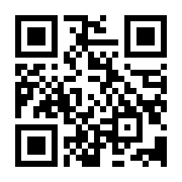
浜松医科大学皮膚科学講座 医局説明会
2023年6月10日土曜日
◆懇親会
場 所：マイン・シュロス
時 間：18時より
参加費：無料
要予約：参加申込が必要です。
ドレスコードはありません、気軽にご参加ください。
＊懇親会の開催ができない場合、予定変更の可能性があります。
◆医局説明会（現地+Web開催）
場 所：遠鉄百貨店新館13階 会議室⑧
時 間：16時30分より
内 容：専攻医からのアドバイス、実際の仕事内容、キャリア形成など
＊下記、QRコードまたはURLより参加申込が必要です。
参加申込はこちら
6月9日16時まで
登録URL：https://bit.ly/3VmIW8T
問合せ先：fukuchi@hama-med.ac.jp
みなさんのご参加お待ちしております！

